Slide 1
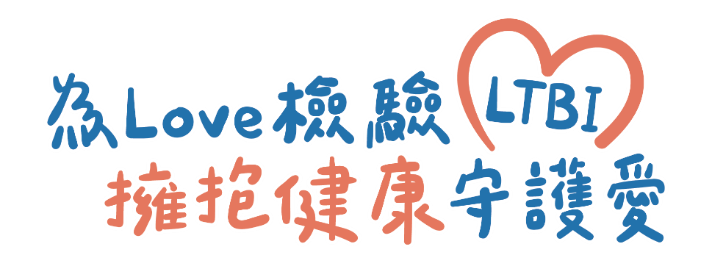
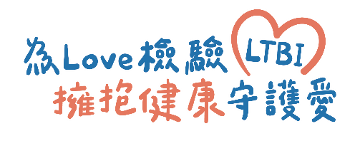
人們可能在不知不覺中感染結核菌，感染後會先進入結核菌的休眠期，這個階段稱為「潛伏結核感染(LTBI)」，日後受到壓力、懷孕、疾病讓免疫力下降，結核菌甦醒可能就會發病成為會傳染的「結核病」，所以我們要趁著結核菌在休眠時，先擊退它！‬千萬不要等到發病後，自己生病受苦，甚至傳播給親愛的家人喔!
參加潛伏結核感染檢驗不需要任何費用，只需4c.c.的血，大約1-2週就可以知道檢驗結果。接受完整治療還可以降低9成以上的發病機率，更可有效避免因罹患結核病需服用多種抗結核藥物所產生的不舒服。
接受潛伏結核感染治療者，請依醫師預約時間回診追蹤。服用短程處方治療，必須加入衛生單位提供的「都治」服務，每天由關懷員進行目視服藥，並協助治療上的問題處理。治療中如果出現發燒、頭暈、噁心、食慾不振、右上腹部疼痛、手腳麻木、眼白及皮膚變黃、皮膚癢疹、急性過敏反應等不舒服症狀，請主動告訴關懷員或衛生所護理人員，評估是否需儘速回診，以便醫師評估提供後續處理方式。
新住民專屬，參加潛伏結核感染檢驗與治療健康方案好處多。現在起，未曾接受過結核病或潛伏結核感染治療的民眾快來參加，同時把健康跟禮物帶回家喔！檢驗陽性者需接受治療，才能有效降低結核病發病風險，如您想瞭解自身感染情形，且檢驗陽性也願意接受治療，歡迎您把握本次機會！
活 動 報 名 表
出生年月日：______________ 首次居留年份:______________
姓名： __________________ 證號：__________________ 國籍(原)：________________
連絡電話：_______________ 居住地址：_________________________________________
是否曾經接受過結核病或潛伏結核感染治療? □ 是 □ 否
報名日期：________________________ 簽 名：_________________________________
疾病管制署 • 衛生局 關心您的健康

